Slide 1
De 61 arquivos a uma base única
Análise exploratória dos microdados de CAT · Comunicação de Acidente de Trabalho
3,47 mi
2019–2026
7
acidentes
período
armadilhas
PPGCD/UFPR · Atividade 3
Notes:
Trabalhamos com os microdados de CAT: toda comunicação de acidente de trabalho registrada na Previdência. Em sete minutos vamos percorrer o workflow que construímos, as sete armadilhas que encontramos nos dados e o que eles revelaram.

Slide 2
Como a análise começou
1
Uma pasta compartilhada
61 arquivos CSV, 1,8 GB, sem documentação além de um dicionário de 2021
2
Uma pergunta ampla
quem se acidenta no trabalho no Brasil, em que setores, com que gravidade
3
Um obstáculo imediato
antes de qualquer análise, era preciso descobrir o que havia nos arquivos
A primeira pergunta não foi sobre acidentes. Foi: estes arquivos têm o mesmo formato?
Notes:
Recebemos uma pasta com 61 arquivos e um dicionário oficial de 2021. A pergunta de partida era ampla. Mas descobrimos logo que antes de analisar era preciso entender o que estava nos arquivos — e essa virou a maior parte do trabalho.

Slide 3
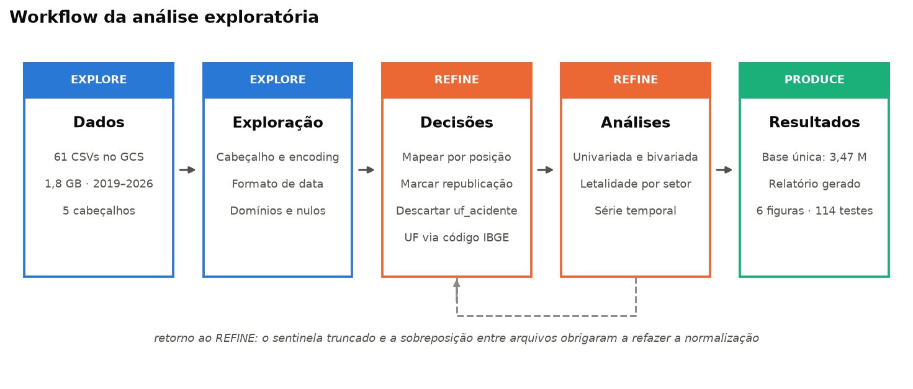
O workflow da análise
A seta tracejada é a parte honesta: voltamos ao REFINE duas vezes, porque a análise revelou problemas que a exploração inicial não pegou.
Notes:
Este é o workflow. Cinco etapas, marcadas pela fase do ciclo ERP: explorar, refinar, produzir. O importante é que ele não foi linear — a seta tracejada mostra os retornos. Vamos percorrer cada fase.

Slide 4
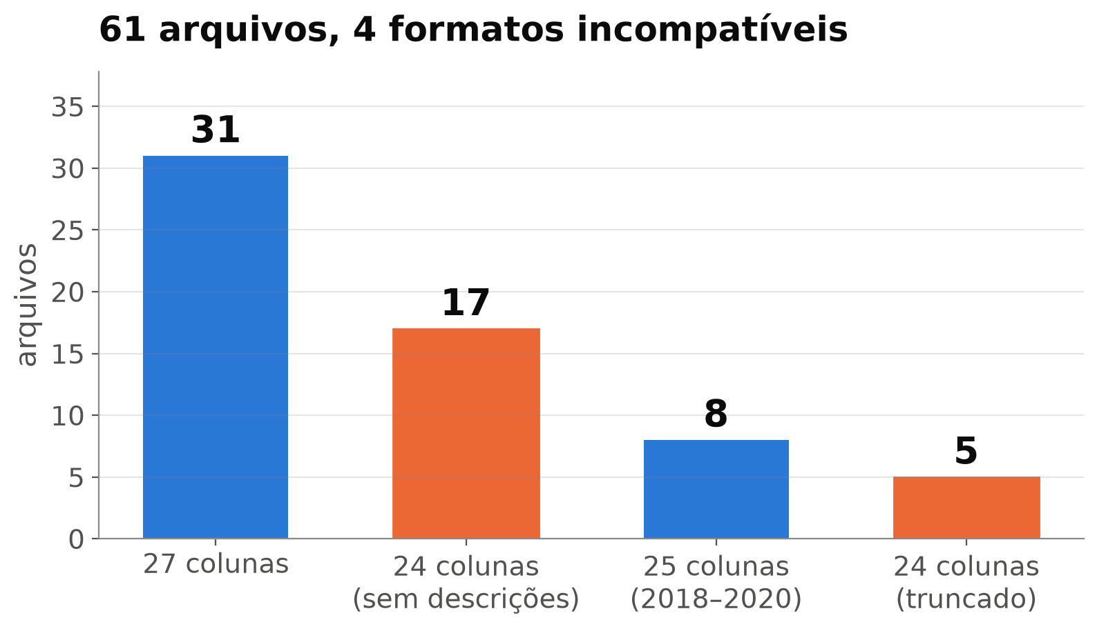
EXPLORE — conhecer os dados
1
Cabeçalho de cada arquivo
sem baixar 1,8 GB: requisições HTTP Range de 3 KB
2
Encoding e formato de data
conferidos contra o dado, não contra o dicionário
3
Domínios, nulos, cardinalidade
relatório descritivo gerado automaticamente
Descoberta: 61 arquivos, 4 formatos incompatíveis — e rótulos de coluna que não correspondem ao conteúdo. Empilhar por nome não dá erro; dá resultado errado.
Notes:
No EXPLORE, começamos pelo cabeçalho de cada arquivo — usando requisições Range, para não baixar tudo. Encontramos cinco cabeçalhos, quatro formatos. E, pior, colunas cujo rótulo não corresponde ao conteúdo. Isso definiu toda a arquitetura: o leitor mapeia por posição, não por nome.

Slide 5
As 7 armadilhas que encontramos
1
Os arquivos se sobrepõem
5
Encoding misto
11,7% das linhas são republicação
3 arquivos UTF-8 entre 58 em latin-1
2
A UF do acidente está trocada
6
Descrições truncadas
rótulos errados; 12 UFs sem rótulo algum
20 caracteres partem 84,7% dos CNAE em dois
3
Rótulos de coluna que mentem
7
Competência ≠ mês do acidente
“Data Acidente” trazendo outro conteúdo
a série temporal por arquivo fica errada
4
O dicionário erra a data
é DD/MM/AAAA, não o AAAAMMDD publicado
Nenhuma delas dá erro de execução. Todas dão resultado errado em silêncio — por isso a etapa de exploração levou mais tempo que a análise.
Notes:
Encontramos sete armadilhas. Elas têm uma coisa em comum, e é o que mais nos marcou: nenhuma delas quebra o código. Todas produzem resultado errado em silêncio. Por isso a exploração tomou mais tempo que a análise em si. Vou detalhar as duas mais graves, em âmbar.

Slide 6
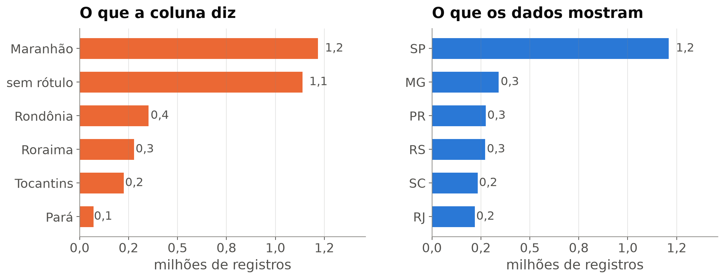
REFINE — a coluna que mentia
São Paulo estava gravado como “Maranhão”. E 12 UFs — RS, SC, BA entre elas — não têm rótulo algum: 33% da base. Decisão: usar a UF derivada do código IBGE.
Notes:
Primeira decisão do REFINE. A UF do acidente tinha Maranhão em primeiro lugar e São Paulo ausente. Cruzando com a UF derivada do código IBGE do município, vimos que os rótulos estão trocados de forma sistemática, e que doze estados não têm rótulo nenhum. A coluna é irrecuperável — descartamos e usamos a do empregador.

Slide 7
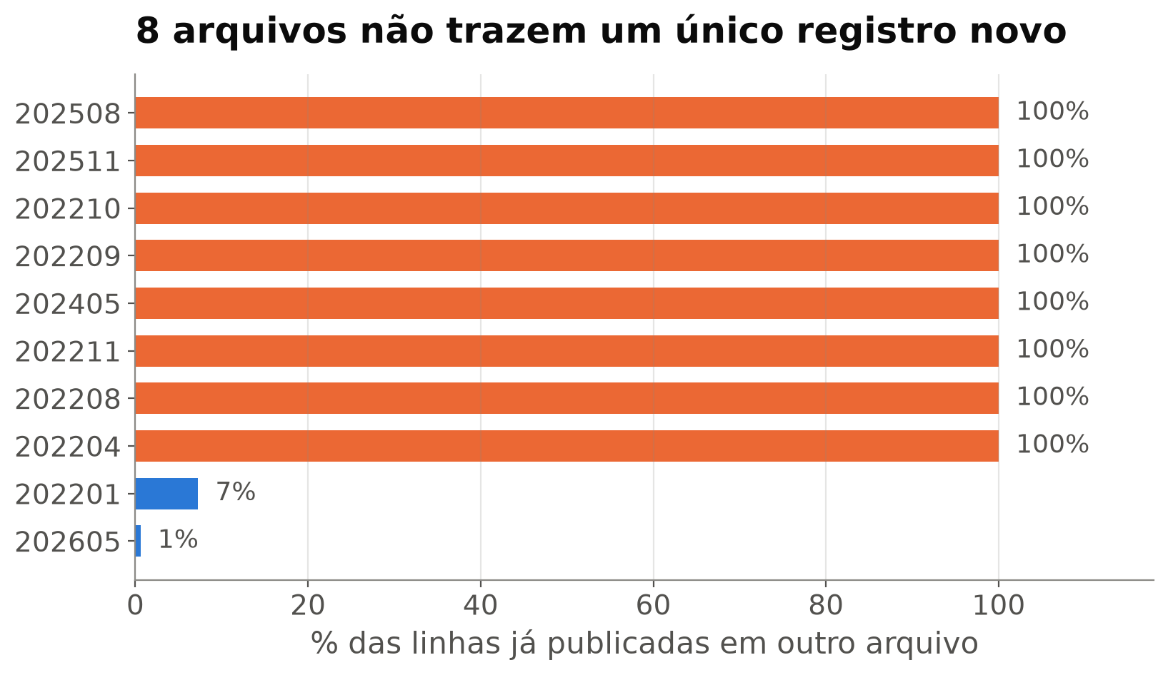
REFINE — os arquivos que se repetiam
11,7%
das linhas já haviam sido publicadas
8 arquivos
sem um único registro novo
458 mil
de diferença na contagem
Marcamos em vez de apagar: a base guarda o problema e a decisão fica auditável.
Notes:
Segunda decisão. Os arquivos não são partições disjuntas: cada um cobre uma janela de mês de emissão, e as janelas se sobrepõem. Oito arquivos são republicação integral. Optamos por marcar a repetição numa coluna, em vez de apagar a linha — assim quem revisa consegue conferir a decisão.

Slide 8
PRODUCE — o que foi produzido
1
Base única
3,47 milhões de registros · 1,8 GB de CSV → 94 MB de Parquet
2
Pipeline reproduzível
quatro etapas retomáveis · reconstrói tudo em 2 minutos
3
Relatório automatizado
volume, cobertura, domínios e consistência, regerado por comando
4
Notebook no Colab
a consolidação explicada passo a passo, executável por qualquer um
122 testes automatizados sustentam cada decisão de limpeza.
Notes:
O PRODUCE entregou quatro coisas: a base consolidada, o pipeline que a reconstrói, um relatório descritivo que se regenera sozinho e um notebook que explica a consolidação. Tudo sustentado por 122 testes — cada decisão de limpeza tem um teste que a documenta.

Slide 9
Ferramentas em cada etapa
EXPLORE
REFINE
PRODUCE
urllib + HTTP Range
pandas
Parquet + zstd
pandas
pytest
matplotlib
PyArrow
ruff
Colab · Git
ler cabeçalhos sem baixar tudo; perfilar domínios e nulos
normalizar os 4 formatos; cada decisão com teste que a fixa
base consolidada, figuras e notebook reproduzível
Python em todas as etapas. O que mudou foi o papel: explorar com requisições leves, refinar com testes, produzir com formato colunar.
Notes:
As ferramentas foram basicamente as mesmas — Python, pandas — mas o papel mudou em cada fase. No EXPLORE, requisições HTTP leves para não baixar 1,8 GB só para ver um cabeçalho. No REFINE, pytest: cada decisão de limpeza virou teste. No PRODUCE, Parquet comprimido e Colab.

Slide 10
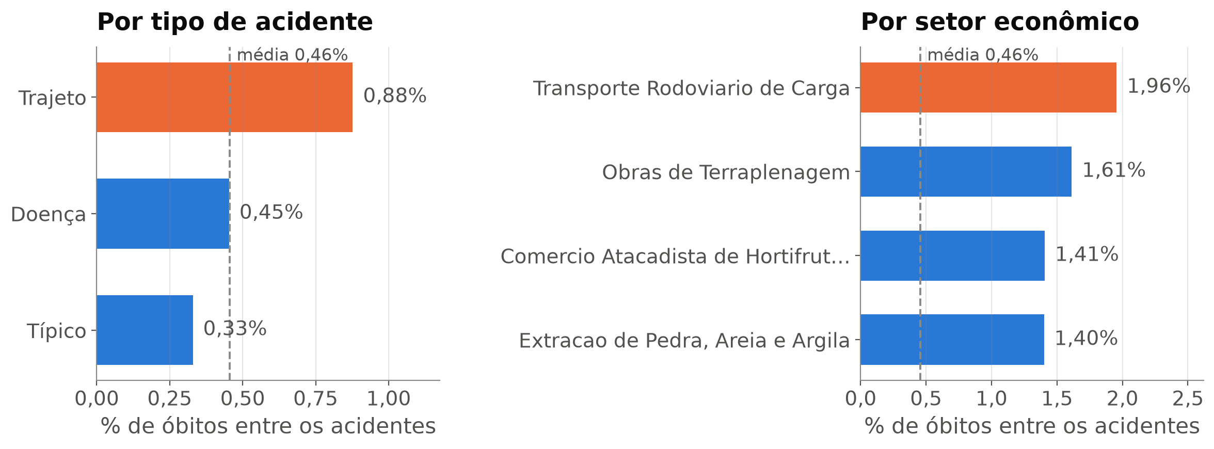
Principais resultados: trajeto mata mais
O acidente de trajeto é 2,7× mais letal que o típico, apesar de 3,3× menos frequente. E o transporte rodoviário lidera entre os setores, com 4× a média. Duas análises independentes apontando para o mesmo mecanismo: o trânsito.
Notes:
O achado principal. O trajeto é minoria dos acidentes, mas o mais letal — 2,7 vezes o típico. E o setor mais letal é o transporte rodoviário de carga, com quatro vezes a média geral. Duas análises independentes apontando para o trânsito. É a hipótese que vamos aprofundar.

Slide 11
Como a EDA contribui para o artigo
1
Delimitou o que é possível
geografia só pelo empregador; série temporal só em períodos completos
2
Deu a hipótese
exposição ao trânsito, sustentada por duas análises independentes
3
Expôs a limitação central
sem denominador de exposição, medimos composição — não risco
4
Definiu o próximo passo
cruzar tipo × setor e buscar vínculos da RAIS por CNAE
github.com/mrcsvg/ufpr-ppgcd-acidentes-no-trabalho
Notes:
A EDA fez quatro coisas pelo artigo. Delimitou o escopo: a geografia só pode ser do empregador. Deu a hipótese do trânsito. Expôs a limitação central — sem denominador de exposição, estamos medindo composição, não risco. E definiu o próximo passo: cruzar tipo com setor e buscar vínculos da RAIS.

